Slide 1
MU
2022 Spring
KSCA007
Chinese II Class
2022年3月21日~3月23日

Slide 2
生词

Slide 3
病
病(v.) 我病了
病(n.)，动词是「生」 我生病了 老师，今天_____生病不能来了

Slide 4
病症bìngzhèng (desease, illness)
发烧；不舒服 头晕tóuyūn 过敏；肿zhǒng；痒yǎng 咳嗽 késòu 打喷嚏 dǎ pēntì 流鼻涕 liú bítì / 流鼻水 拉肚子lādùzi
疼 téng (adj.) = 痛 tòng (adj.)
头疼 牙齿疼 肚子疼 肌肉酸痛

Slide 5
好几 ＋ 量词(measure word)
电脑教室里有好几台电脑
机场里有好几架飞机
他吃了好几道菜
他一直说他想去中国，已经说了好几次了

Slide 6
厕所 (也可以看第17课201页)
浴室 yùshì：bathroom，洗澡的地方 卫生间 wèishēngjiān：bathroom(家里) 或 restroom(外面) 洗手间 xǐshǒujiān：restroom，常常是厕所 动词：上 他刚刚去上厕所了 老师，我得去上厕所

Slide 7
冰箱 (量词：台)
厨房chúfáng里还有... 烤箱 kǎoxiāng：oven
电磁炉 diàncí lú：induction stove
瓦斯炉 wǎsī lú：gas stove
微波炉 wéibō lú：microwave

Slide 8
躺(v.)+下(补语)
他躺在公园的椅子上 ⇒躺下 医生说"请你先躺下，我看看"
他坐在公园的椅子上 ⇒坐下 上课时，我一坐下就想睡觉

Slide 9
检查 + O.
上飞机前，海关人员 (hǎiguān rényuán) 会检查你的行李 (xínglǐ) 和护照(hùzhào)。
老师正在检查同学的作业。
爸爸每年都会去医院检查牙齿。
疫情期间，去哪儿都要检查疫苗 (yìmiáo) 护照。

Slide 10
打针
疫苗(yìmiáo) vaccine
量词：剂 dose
我已经打了三剂疫苗。
Q：你不喜欢打针吗？为什么？

Slide 11
药
吃药
医生跟我爸爸说"不要忘记吃药"
妈妈今天吃过药了
医生给我的药吃完了/我吃完了医生给我的药

Slide 12
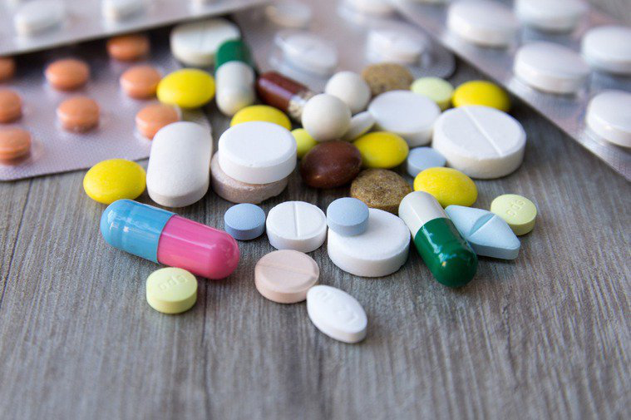
药的量词
一片 piàn
一锭 dìng
一颗 kē
一粒 lì

Slide 13
遍 vs 次
遍：entire process of the action from the beginning to
the end, the repetition of content
次：repetition of actions, irrelevant to the content
都放在动词后面，V + 数字＋遍 / 次
我看过三次中国的电影。
这部电影我看过三遍了。

Slide 14
最好
(S)+最好(adv.)+advice
你最好早点到机场。
明天早上八点要考试，你今天最好早点睡觉。
气象预报说明天很冷，你最好多穿一件衣服。

Slide 15
办法
⇒这个办法不好 / 这个办法很好
⇒好办法 每天都跟中国人聊天是个学中文的好办法。
⇒没办法 太晚了，没有电车了。没办法，只能走路回家了。 如果没有电脑，那我没办法写好作业。

Slide 16
语法

Slide 17
pejorative adj. + 死了
中文语法难死了。 这家餐厅难吃死了。 捷克到台湾的机票贵死了。
但是可以说：高兴死了、开心死了 不能说：漂亮死了、好死了

Slide 18
次
Object是 人 或 地点 | V. 了 + 数 + 次 + O V. 了 + O + 数 + 次
Object不是 人，也不是 地点 | V. 了 + 数 + 次 + O
O是 你 我 他 、你们 我们 他们 | V. 了 + O + 数 + 次
用名词当谓词，用"次"造句 可乐⇒昨天我喝了两次可乐 北京⇒我去过北京两次/我去过两次北京

Slide 19
身体部位也可以是量词
看；眼⇒他看了我一眼。
说；口⇒他说了一口流利的中文。
踢；脚⇒弟弟踢了我一脚。
打；拳⇒妈妈打了我一拳。
听了一耳(X)
闻了一鼻(X)

Slide 20
起来 Indicating the Beginning of an Action or State
① v. 了起来 因为他太饿了，所以她一回到家就吃了起来。
② v. + 起 + object +来 我一到学校，外头就下起雨来了。 他一听到音乐就跳起舞来 / 唱起歌来。
他一到派对就喝起酒来。

Slide 21
把
S.V.O.
S.+把+O.+V.+other element(补语/了/其他)
我吃了你的蛋糕⇒我把你的蛋糕吃了 请给我那支笔⇒请把那支笔给我 你看完电影了吗？⇒你把电影看完了吗？

Slide 22
把
"把"句子的Object，常常是两人都知道的东西
我吃了蛋糕 ⇒ 你说哪个蛋糕？？ 我把蛋糕吃了⇒ 我知道你说哪个蛋糕，你想死吗？
给我钱⇒ 什么钱？你要多少钱？ 把钱给我⇒ 包水饺的钱，我等等给你

Slide 23
放在、放到、放进、送到......
有一些动词补语，一定要用"把"
把笔放在桌上 把笔放进铅笔盒 把作业放到老师的办公室 把作业送到老师的办公室

Slide 24
生词

Slide 25
痒
红：因为他昨天太晚睡，所以今天眼睛红红的。
肿 zhǒng：swell
我打了他一拳，所以现在他的脸肿了起来。
酸 suān：sore
我昨天去爬山páshān，今天腿tuǐ很酸。
麻：

Slide 26
过敏
鼻子过敏
食物过敏
药物过敏
我对海鲜Hǎixiān / 花生酱Huāshēngjiàng过敏。
春天很多人会鼻子过敏，一直流鼻水。

Slide 27
药店
药局 yào jú
药师：pharmacist
药妆店 yào zhuāng diàn：drugstore

Slide 28
健康
我每天运动，非常健康。
只吃肉不吃蔬菜很不健康。
我的爷爷90岁了，但他的身体还是很健康。

Slide 29
赶快
赶快 + v.
赶快 +(去)+ 看医生 / 睡觉 / 写作业 / 吃饭 / 起床
12点了，赶快去睡觉！
晚饭煮好了，赶快来吃。
赶快起床，公车快来了。
明天就是星期一了，我得赶快去写作业！

Slide 30
要不然
你得多喝水少喝酒，要不然你会不健康。
晚饭做好了，赶快来吃，要不然爸爸会把饭吃完。
赶快起床，公车快来了，要不然公车会没位子。
你得赶快去写作业！要不然妈妈要生气了。

Slide 31
上次 vs 下次
我上次没听清楚，你可以再说一次吗？
我上次的作业没写完，所以老师很生气。
他上次和我说那个蛋糕很好吃，我下次也想买。
我上次和朋友去Bratislava，我下次还想去。
上次的作业，你可以给我看看吗？

Slide 32
休息
我们先休息10分钟再上课。
我好累，我想休息一下。
笔试和口试中间，有十分钟的休息时间。
那家饭馆下个月会休息一个星期。

Slide 33
懒 / 懒惰 lǎnduò
懒：短时间的
懒惰：长时间的、个性上的
她很懒，这么近也要坐出租车。
今天的天气很暖和，让我觉得懒懒的，什么事都不想做。
她很懒惰，学校离宿舍只有5分钟也不想走路。
我爸爸很懒惰，每天躺在家里什么事都不做。

Slide 34
乱(adv.) + v.
乱 吃药 / 说话 / 丢垃圾
因为她很喜欢乱说话，所以大家都不喜欢她。
生病不能乱吃药，这样很不健康。
请把垃圾丢在垃圾桶里，不要乱丢。
乱(adj.) 我朋友的房间很乱

Slide 35
语法

Slide 36
对
sentence+对someone/something ⇒S+对someone/something+V/adj
这种药很有用+对感冒 ⇒这种药对感冒很有用。
我的朋友们都对我很好。 跟中国朋友聊天对学中文很有用。

Slide 37
越来越 + adj.
弟弟长得越来越高。
火车开得越来越远。
老师教的中文语法越来越难。
我的肚子越来越疼，还是赶快去医院吧。
商店里的东西越来越贵。去年199克朗的东西今年要299克朗。

Slide 38
再说。其他原因
「因为A，因为B」(Negative reason) ⇒因为A，再说，B
我不想买新耳机，因为我没有钱，再说，我已经有耳机了 (O)
我喜欢你，你很聪明，再说，你很漂亮 (X)

Slide 39
再说 v.s. 而且
「因为A，因为B」 ⇒因为A，再说，B ⇒因为A，而且B
我不想买新耳机，因为我没有钱，而且，我已经有耳机了
「A and B 」(positive reason or not a reason) ⇒A，而且B
我喜欢你，你很聪明，而且，你很漂亮

Slide 40
补充生词&文化亮点

Slide 41
你对什么东西过敏？
花粉 花生 猫狗 灰尘
阳光 还是...？

Slide 42
过敏时你会...？
发烧、头晕tóuyūn 肿zhǒng、痒 yǎng 咳嗽 késòu 打喷嚏 dǎ pēntì 流鼻涕 liú bítì / 流鼻水 拉肚子lādùzi 还是...？

Slide 43
看医生
西医，西药。中医，中药。
在中国或台湾怎么看医生？ 先到挂号室用健康保险卡挂号，付挂号费， 再到候诊间等叫号， 然后到看诊间给医生看病，最后拿药。 拿药的时候可能会再付一次钱。

Slide 44
作业

Slide 45
作业
在IS下载L15_HW，用笔写在纸上
3月28日星期一交给老师。

